Slide 1
補足資料３_現状と期待効果

Slide 2
目次
1．現状と期待効果 ・・・・・ 2

Slide 3
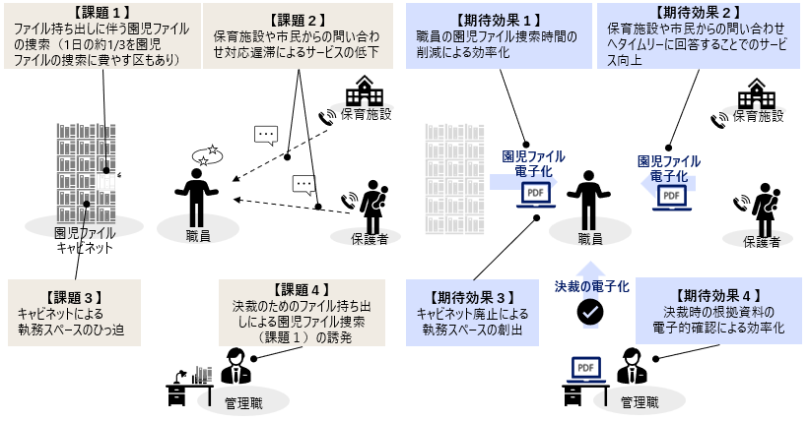
1．現状と期待効果
区の職員が園児ファイルの捜索に多くの時間を要しているという課題を解決すべく、現在園児ファイルで管理している情報を電子化し、捜索時間を削減し、作業効率の向上を目指します。
（現状）園児情報管理に関する課題
（期待効果）園児情報等の電子管理によるあるべき姿

